Slide 1
四
保留非线性潮流算法
东南大学电气工程系

Slide 2
0. 引言
更加精确的数学模型
考虑泰勒级数高阶项
保留非线性潮流算法
泰勒级数的前三项即取到泰勒级数的二阶项
极坐标形式
直角坐标
东南大学电气工程系

Slide 3
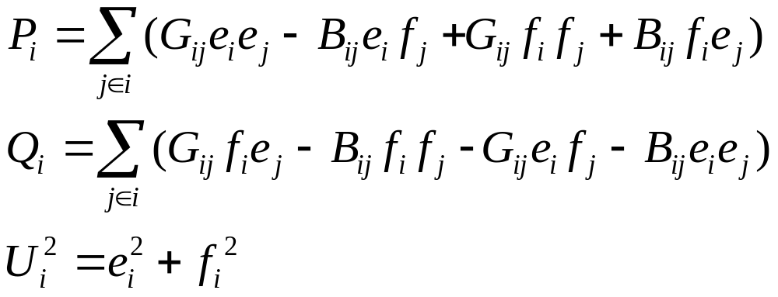
1. 保留非线性快速潮流算法
1.1 数学模型
采用直角坐标形式的潮流方程为
采用直角坐标，潮流问题实际上就是求解一个不含变量一次项的二次代数方程组。
东南大学电气工程系

Slide 4
对模型的几点说明
泰勒展开的二阶项系数已经是常数
取泰勒展开的三项将得到无截断误差的精确展开式
从理论上，取初值后，如能从展开式求解修正量，则一步便可以求得方程的解。
东南大学电气工程系

Slide 5
奇次二次方程表示的潮流方程（1）
定义如下：
n维未知变量向量 x＝[x₁ , x₂ ,… , x _{n} ]^{T}
n维函数向量 y (x)＝[y₁(x) , y₂(x) , … , y _{n} (x)]^{T}
n维函数给定值向量 y ^{s}＝[y₁^{s},y₂^{s},…,y _{n}^{s}]^{T}
一个具有n个变量的齐次二次代数方程式的普遍形式为
y _{i} (x)＝[(a₁₁)_{i}x₁x₁+(a₁₂)_{i}x₁x₂+…+(a_{1n})_{i}x₁x_{n}]
+ [(a₂₁)_{i}x₂x₁+(a₂₂)_{i}x₂x₂+…+(a_{2n})_{i}x₂x_{n}]
+…+ [(a_{n1})_{i}x_{n}x₁+(a_{n2})_{i}x_{n}x₂+…+(a_{nn})_{i}x_{n}x_{n}]
(4－1)
东南大学电气工程系

Slide 6
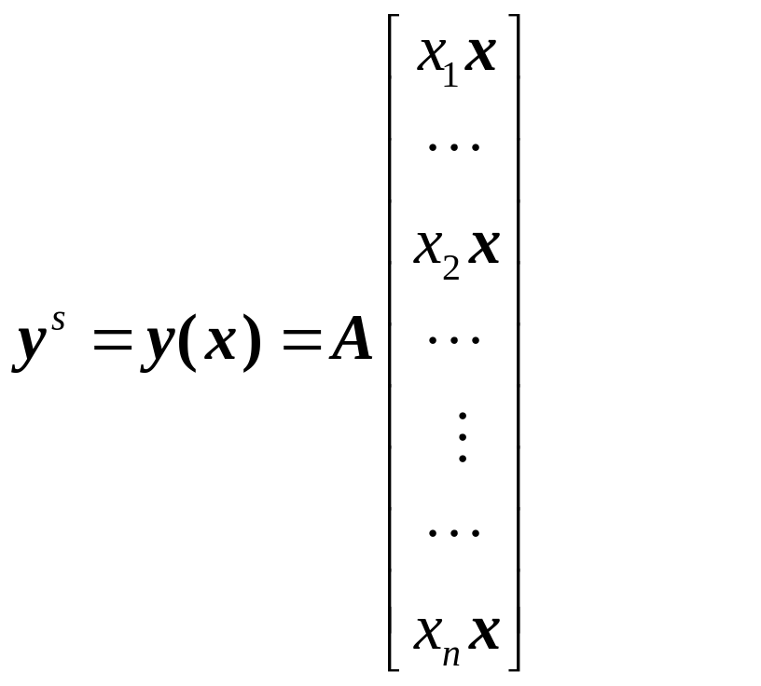
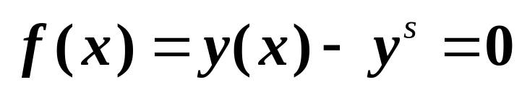
奇次二次方程表示的潮流方程（2）
于是潮流方程组就可以写成如下的矩阵形式
或
(4－2)
(4－3)
东南大学电气工程系

Slide 7
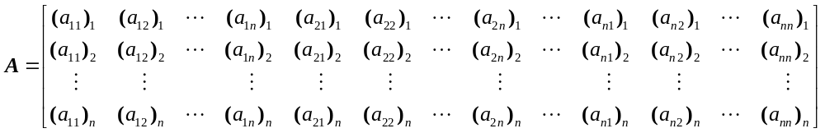
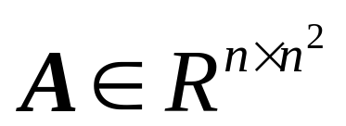
奇次二次方程表示的潮流方程（3）
系数矩阵为：
(4－4)
东南大学电气工程系

Slide 8
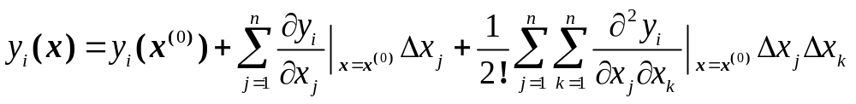
1.2 泰勒级数展开式
对式(4-1)在初值x⁽⁰⁾附近展开，可得如下没有截断误差的精确展开式:
(4－5)
东南大学电气工程系

Slide 9
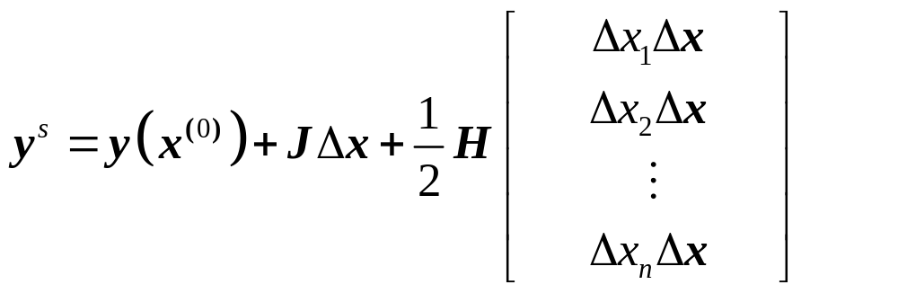
泰勒级数展开式（2）
于是与式（4－2）对应的精确的泰勒展开式为：
(4－6)
式中：
∆x＝[x-x⁽⁰⁾]＝[∆x₁, ∆x₂,…, ∆x _{n}] ^{T} 为修正量向量。
东南大学电气工程系

Slide 10
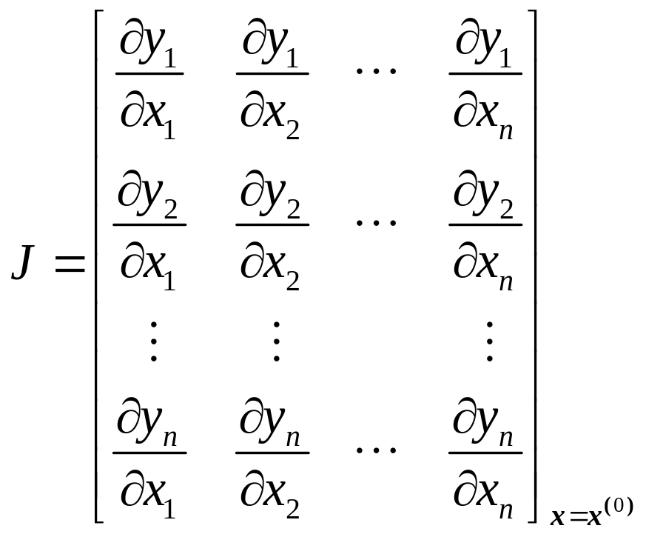
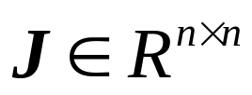
泰勒级数展开式（3）
式中：
(4－7)
J 即雅可比矩阵
东南大学电气工程系

Slide 11
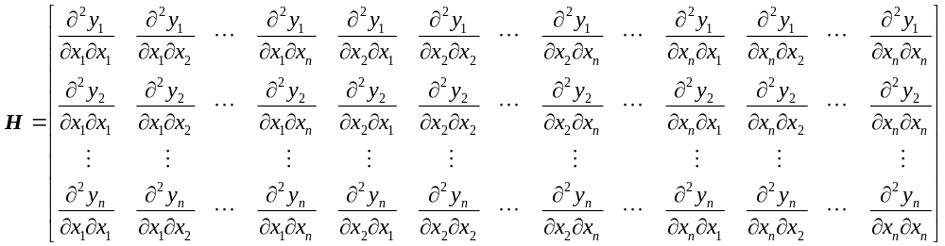
泰勒级数展开式（4）
H是一个常数矩阵，其阶数很高，但高度稀疏。
(4－8)
式(4-6)略去第三项，就成通常的牛顿法展开式
东南大学电气工程系

Slide 12
泰勒级数展开式（5）
式(4-6)第三相相当复杂，以下将证明可将（4－6）写成：
y^{s}＝y(x⁽⁰⁾)＋J∆x＋y(∆x)
(4－9)
(4－6)
东南大学电气工程系

Slide 13
泰勒级数展开式（6）
证明:
将x_{i}写成x_{i}＝x_{i}⁽⁰⁾＋∆x_{i}，于是
x_{i}x_{j}＝(x_{i}⁽⁰⁾＋∆x_{i})(x_{j}⁽⁰⁾＋∆x_{j})
＝x_{i}⁽⁰⁾x_{j}⁽⁰⁾＋x_{i}⁽⁰⁾∆x_{j}＋x_{j}⁽⁰⁾∆x_{i}＋∆x_{i} ∆x_{j}
将上式代入(4-2)，则在x⁽⁰⁾附近,式(4-2)除了可用泰勒展开式表示外，还可以写成下面的形式
(4－10)
东南大学电气工程系

Slide 14
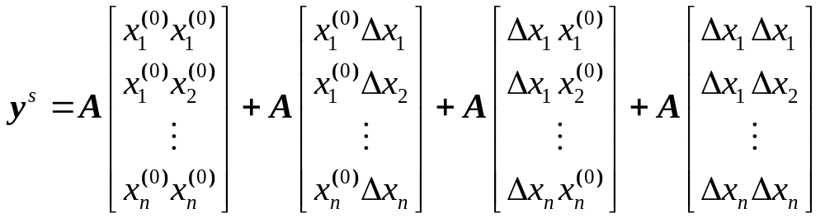
泰勒级数展开式（7）
(4－11)
式(4-11)和式（4－6）应当完全等价，
下面证明：
东南大学电气工程系

Slide 15
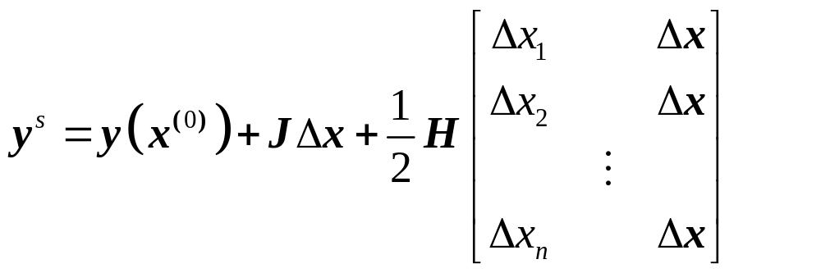
泰勒级数展开式（8）
首先，看出(4-11)中第一项，根据（4－2），就是式（4－6）第一项
(4－11)
(4－6)
东南大学电气工程系

Slide 16
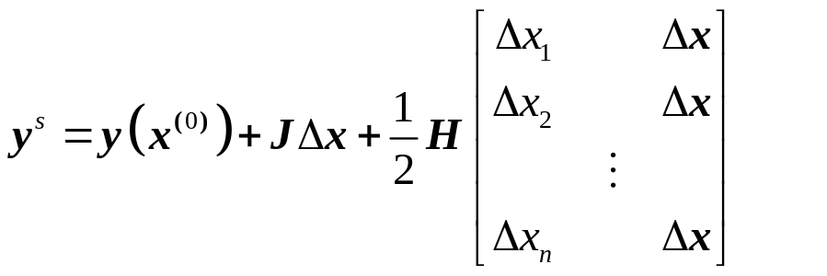
泰勒级数展开式（9）
其次，(4-11)中第二、三项，与式（4－6）第二项完全对应
(4－11)
(4－6)
东南大学电气工程系

Slide 17
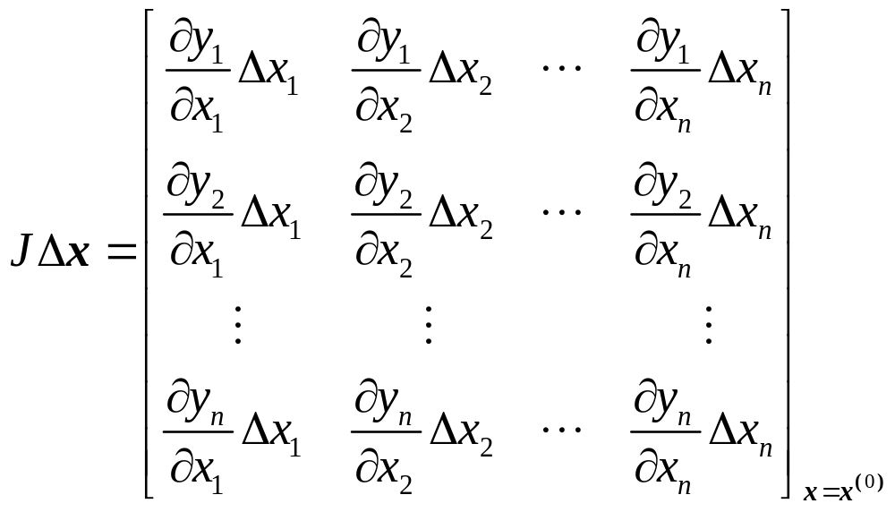
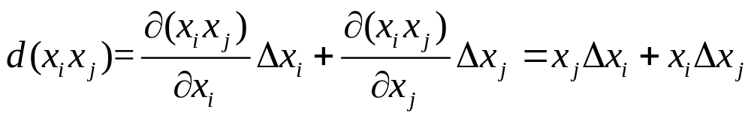
泰勒级数展开式第二项
因为式（4－6）第二项展开后是向量函数y(x)在x=x⁽⁰⁾处的全微分。
而（4－2）式右端变量列向量中任一元素的全微分
东南大学电气工程系

Slide 18
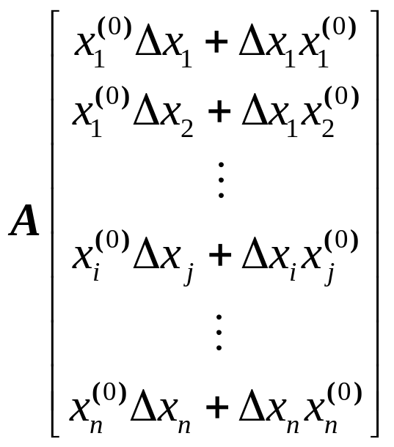
泰勒级数展开式第二项（续）
于是，根据式（4－2），y(x)在x=x⁽⁰⁾处的全微分也可以表示为：
此式即是（4－11）第二、三项和。所以，与（4－6）式第二项相等。得证。
东南大学电气工程系

Slide 19
泰勒级数展开式（10）
所以，(4-11)中第四项，必然与式（4－6）第三项相等。 根据式（4－2）， (4-11)中第四项完全可以写成y(∆x)形式
(4－11)
(4－6)
东南大学电气工程系

Slide 20
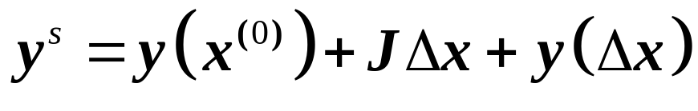
泰勒级数展开式（11）
(4-11)中第四项完全可以写成y(∆x)形式
(3－11)
最终，证明了式（4-9)，构成了算法的突破
东南大学电气工程系

Slide 21
1.3 数值计算迭代公式（1）
式(4-9)是一个以∆x作为变量的二次代数方程组，求解满足该式的∆x仍要采用迭代的方法。式(4-9)可改写成
∆x＝－J⁻¹[y(x⁽⁰⁾)－y^{s}＋y(∆x)]
于是算法具体迭代公式为
∆x^{(k+1)}＝－J⁻¹[y(x⁽⁰⁾)－y^{s}＋y(∆x^{(k)})]
式中：k表示迭代次数；J为按x＝x⁽⁰⁾估计而得。
(4－12)
东南大学电气工程系

Slide 22
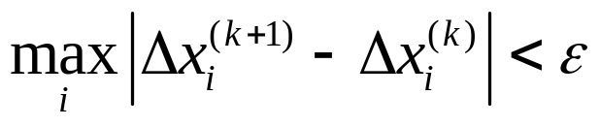
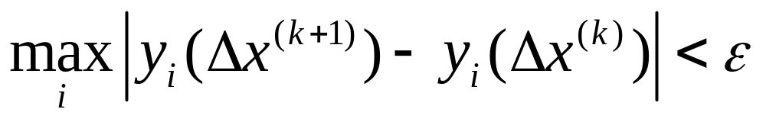
数值计算迭代公式（2）
算法的收敛判据为
也可采用相继二次迭代的二阶项之差作为收敛判据(更合理)
东南大学电气工程系

Slide 23
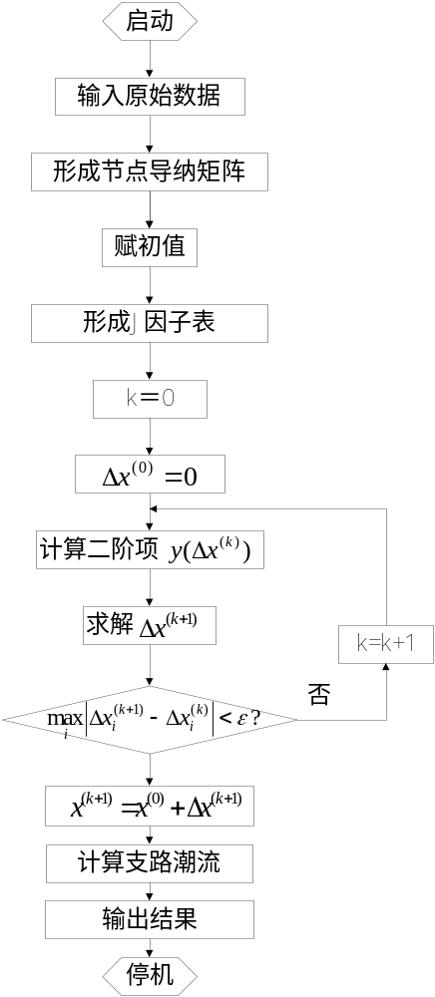
保留非线性快速潮流算法框图
东南大学电气工程系

Slide 24
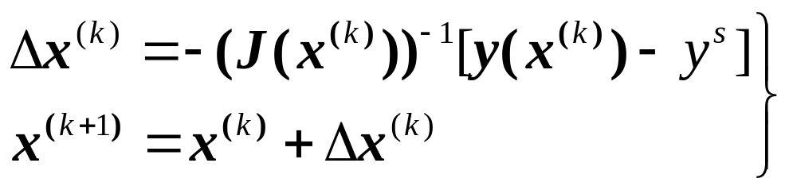
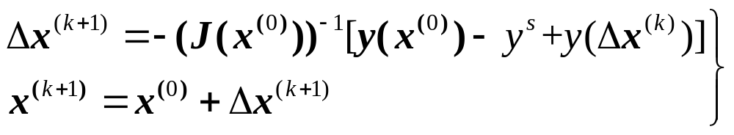
1.4 算法特点及性能估计
牛顿法迭代公式
保留非线性算法
(4－13)
东南大学电气工程系

Slide 25
算法特点及性能估计（续1）
保留非线性：
  恒定雅可比矩阵，只需一次形成，并由三角分解构成因子表
  ∆x^{(k)}是相对于始终不变的初始估计值x⁽⁰⁾的修正量
  达到收敛所需迭代次数多，收敛特性为直线但总计算速度较快
牛顿法：
  每次重新形成因子表
  ∆x^{(k)}是相对于上一次迭代所得到的迭代点x^{(k)}的修正量
东南大学电气工程系

Slide 26
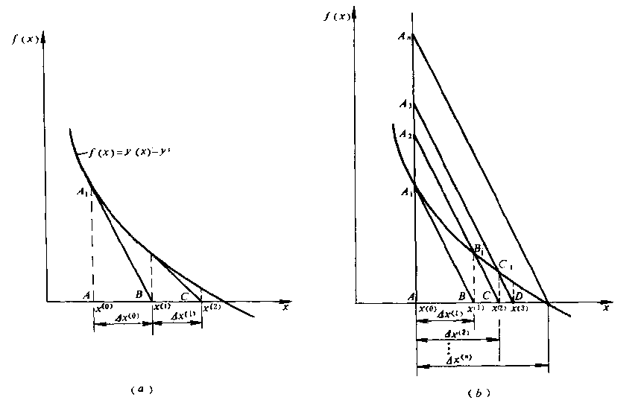
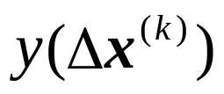

牛顿迭代法与保留非线性迭代法迭代比较
东南大学电气工程系

Slide 27
后面对通用迭代格式的分析将说明：
B-B1等于 f(x⁽¹⁾)= f(x⁽⁰⁾ ＋ ∆x⁽¹⁾) (4-14)
也就是H(∆x⁽¹⁾),也是y(∆x⁽¹⁾)
C-C1等于 f(x⁽²⁾)= f(x⁽⁰⁾ ＋ ∆x⁽²⁾)
H(∆x⁽²⁾)＝ f(x⁽⁰⁾＋∆x⁽¹⁾)＋ f(x⁽⁰⁾＋∆x⁽²⁾) (4-15)
＝ A1A2 +A2A3 ＝ A1A3 ＝ y( ∆x⁽²⁾)
东南大学电气工程系

Slide 28
1.5 具有更广泛意义的通用迭代公式
设所要求解的非线性代数方程组为f(x)＝0，对f(x)的性质无限制，则它的泰勒级数展开式可写成
f(x⁽⁰⁾)＋f′(x⁽⁰⁾)∆x＋H(∆x)=0
式中：H(∆x)为泰勒展开式非线性总项。
迭代公式：
－f′(x⁽⁰⁾)∆x^{(k+1)}= f(x⁽⁰⁾) ＋H(∆x^{(k)})
求解关键在于求解H(∆x)，利用迭代过程进行
(4－16)
(4－17)
东南大学电气工程系

Slide 29
通用迭代公式推导
第一次迭代：k＝0，取∆x⁽⁰⁾＝0,于是H(∆x⁽⁰⁾)＝0，因此
－f′(x⁽⁰⁾) ∆x⁽¹⁾＝ f(x⁽⁰⁾)
第二次迭代：k＝1，由迭代公式得
－f′(x⁽⁰⁾) ∆x⁽²⁾＝ f(x⁽⁰⁾) ＋ H(∆x⁽¹⁾)
根据泰勒公式有
f(x⁽⁰⁾＋∆x⁽¹⁾)＝f(x⁽⁰⁾)＋f′(x⁽⁰⁾)∆x⁽¹⁾ +H(∆x⁽¹⁾)
东南大学电气工程系

Slide 30
通用迭代公式推导(续一)
所以，根据泰勒展开式，第二次迭代后，有：
f(x⁽⁰⁾＋∆x⁽¹⁾)＝H(∆x⁽¹⁾)
式中：H(∆x)为泰勒展开式非线性总项。
第二次迭代公式
－f′(x⁽⁰⁾) ∆x⁽²⁾＝ f(x⁽⁰⁾) ＋ f(x⁽⁰⁾＋∆x⁽¹⁾)
东南大学电气工程系

Slide 31
通用迭代公式推导(续二)
第三次迭代：k＝2，由迭代公式得
－f′(x⁽⁰⁾) ∆x⁽³⁾＝ f(x⁽⁰⁾) ＋ H(∆x⁽²⁾)
根据泰勒公式有
f(x⁽⁰⁾＋∆x⁽²⁾)＝f(x⁽⁰⁾)＋f′(x⁽⁰⁾)∆x⁽²⁾ +H(∆x⁽²⁾)
将第二次迭代公式带入上式，以求得H(∆x⁽²⁾) ：
－f′(x⁽⁰⁾) ∆x⁽²⁾＝ f(x⁽⁰⁾) ＋ f(x⁽⁰⁾＋∆x⁽¹⁾)
得到：
H(∆x⁽²⁾)＝ f(x⁽⁰⁾＋∆x⁽¹⁾)＋ f(x⁽⁰⁾＋∆x⁽²⁾)
东南大学电气工程系

Slide 32
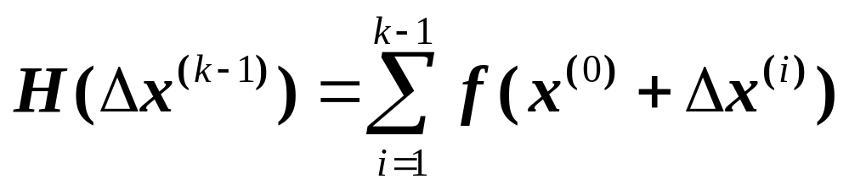
通用迭代公式推导(续三)
从而，第三次迭代公式
－f′(x⁽⁰⁾) ∆x⁽³⁾＝
f(x⁽⁰⁾) ＋ f(x⁽⁰⁾＋∆x⁽¹⁾)＋ f(x⁽⁰⁾＋∆x⁽²⁾)
以此类推
第k次迭代公式
－f′(x⁽⁰⁾) ∆x^{(k)}＝f(x⁽⁰⁾) ＋ H(∆x^{(K-1)})
其中非线性总项为：
东南大学电气工程系

Slide 33
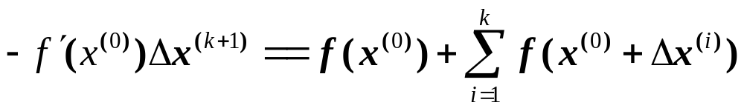
推广的IW-TA算法
通用迭代格式：
(4－18)
上式不受所求解非线性方程式f(x)＝0的数学性质以及所选用的坐标形式的限制。
东南大学电气工程系

Slide 34
1.6 与定雅可比牛顿法的关系
定雅可比牛顿法:用由变量初始值计算得到的不变的雅可比矩阵进行整个迭代过程计算。
对于推广了的IW-TA算法，只要初始值相同，并且第一次迭代时不计非线性项，则随后的每一步迭代中，将得到完全重合的中间迭代点，从而最后结果也相同。
东南大学电气工程系

Slide 35
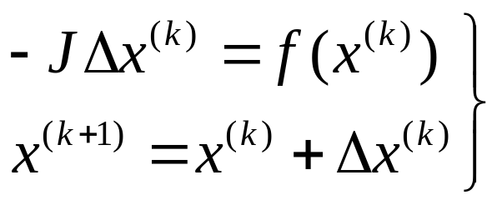
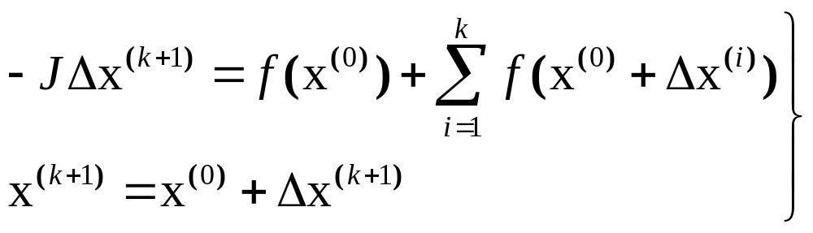
证明两法迭代过程一致
设定雅可比牛顿法（下称第一法）的变量用x表示，而保留非线性快速潮流算法（下称第二法）的变量用x表示
第一法所用的迭代公式为
第二法所用的迭代公式为
东南大学电气工程系

Slide 36
两法迭代过程第一步
设从同一个初始值起算：x⁽⁰⁾=x⁽⁰⁾
第一步：k＝0
第一法 －J∆x⁽⁰⁾=f(x⁽⁰⁾)
第二法 －J∆x⁽¹⁾=f(x⁽⁰⁾)
由于假定x⁽⁰⁾=x⁽⁰⁾，所以∆x⁽⁰⁾＝∆x⁽¹⁾
则 x⁽¹⁾＝x⁽⁰⁾＋ ∆x⁽⁰⁾ ＝ x⁽⁰⁾＋∆x⁽¹⁾＝x⁽¹⁾
所以由两种方法从同一个起点求得的第一个迭代点是同一点。
(a－1)
(a－2)
(a－3)
东南大学电气工程系

Slide 37
两法迭代过程第二步，类推得证
第二步：k＝1
第一法 －J∆x⁽¹⁾=f(x⁽¹⁾)
第二法 －J∆x⁽²⁾=f(x⁽⁰⁾)＋f(x⁽⁰⁾＋ ∆x⁽¹⁾)
式(a-5)与(a-2) 相减得
－J(∆x⁽²⁾－∆x⁽¹⁾)=f(x⁽⁰⁾ ＋∆x⁽¹⁾)＝f(x⁽¹⁾)＝f(x⁽¹⁾)
比较上式和(a-4)得 ∆x⁽¹⁾＝∆x⁽²⁾－∆x⁽¹⁾
于是，由上式和式(a-3) ，可得
x⁽²⁾＝x⁽¹⁾＋ ∆x⁽¹⁾ ＝ x⁽¹⁾＋(∆x⁽²⁾ －∆x⁽¹⁾)
＝(x⁽⁰⁾ ＋∆x⁽¹⁾)＋ (∆x⁽²⁾ －∆x⁽¹⁾)＝x⁽⁰⁾ ＋∆x⁽²⁾＝x⁽²⁾
(a－4)
(a－5)
东南大学电气工程系

Slide 38
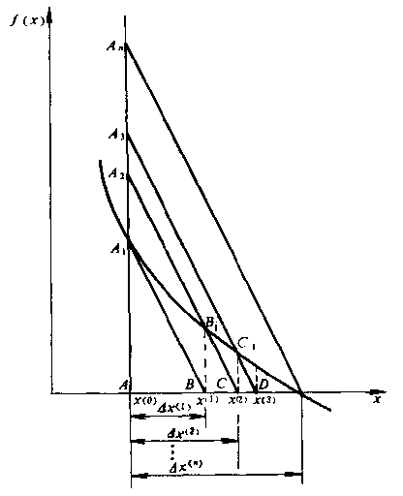
图示说明等J 牛顿法,保留非线性法
东南大学电气工程系

Slide 39
2、直角坐标形式包括二阶项的快速潮流算法
保留非线性快速潮流算法比牛顿法优越
但与快速解耦法相比
  从计算速度稍慢
  内存相差太大
一种采用直角坐标的包括二阶项的算法
东南大学电气工程系

Slide 40
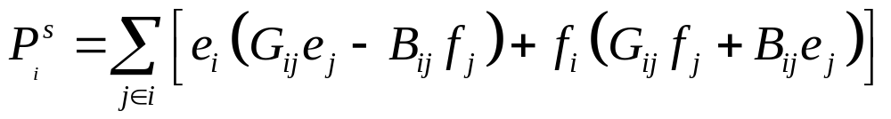
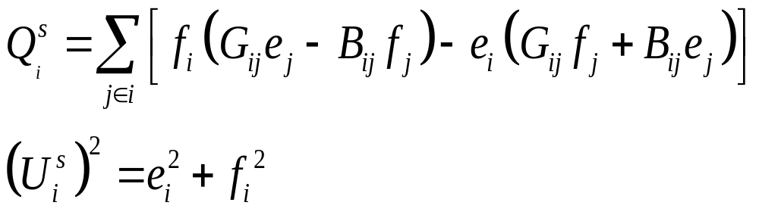
2.1数学模型
采用直角坐标的潮流方程作为数学模型
东南大学电气工程系

Slide 41
仅有一个平衡节点的情况
首先讨论当电力系统中除了一个平衡节点外，其余节点均属PQ 节点的情况。
首先，改造导纳矩阵的对角元。将各节点的对地并联支路从对角元分离，并作为节点的一个恒定阻抗来处理。对地支路有：
线路充电电容
变压器等值电路对地支路
并联电容器及并联电抗器
东南大学电气工程系

Slide 42
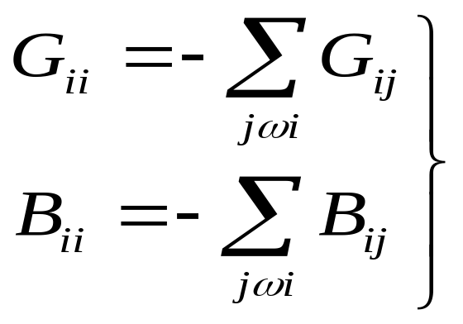
导纳矩阵的对角元变成：
(4－19)
东南大学电气工程系

Slide 43
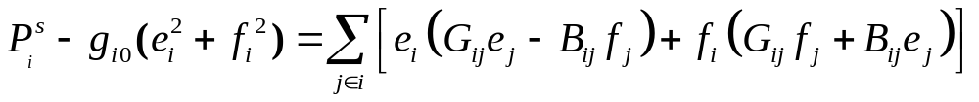
改写功率方程
新的节点功率方程如下，其中g_{i0}、b_{i0}分别表示总对地支路电导及电纳。G_{ii}、B_{ii}分别按(4-19)计算。
(4－20)
第一步
(4－21)
第一步
东南大学电气工程系

Slide 44
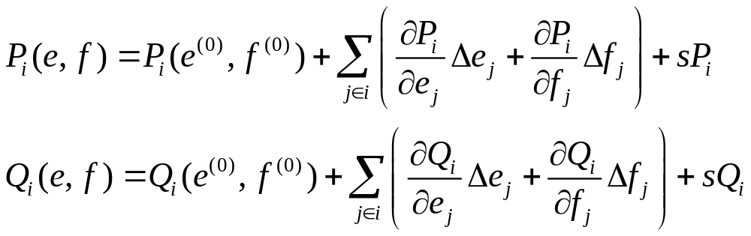
无截断误差的精确公式
对(4-20)(4-21)右端项记为
P_{i}(e，f)、Q_{i}(e，f)
并在给定的电压初值附近展开成泰勒级数
(4－22)
(4－23)
东南大学电气工程系

Slide 45
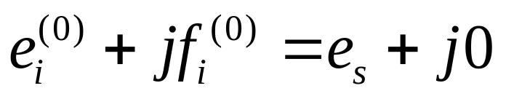
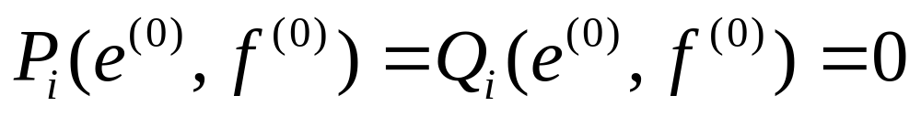
进一步简化
其次，将所有节点电压的初值都取为平衡节点的电压。可进一步简化计算。
(4－24)
将这个关系代入式4-20、4-21的右端项，并考虑到导纳对角元的变化，得：
(4－25)
东南大学电气工程系

Slide 46
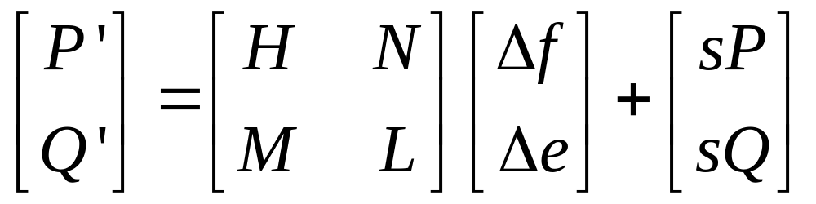
至此，(4-20)(4-21)可以写成：
(4－26)
东南大学电气工程系

Slide 47
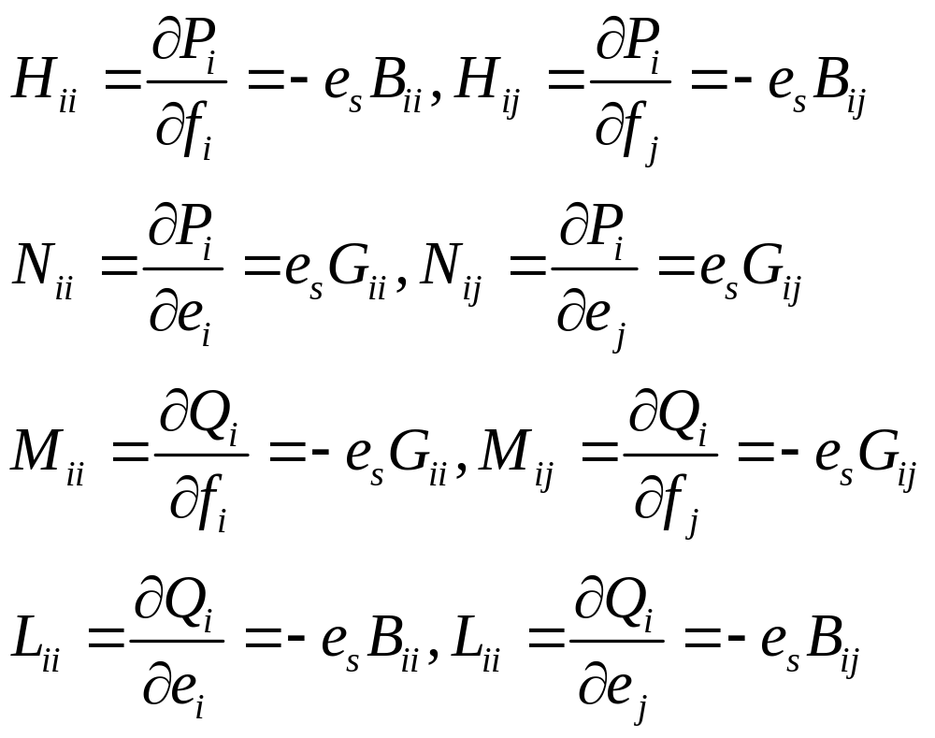
根据导纳矩阵对角元及电压初值选取，得上式中有关元素
(4－27)
东南大学电气工程系

Slide 48
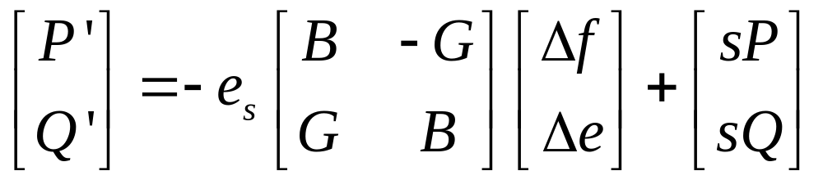
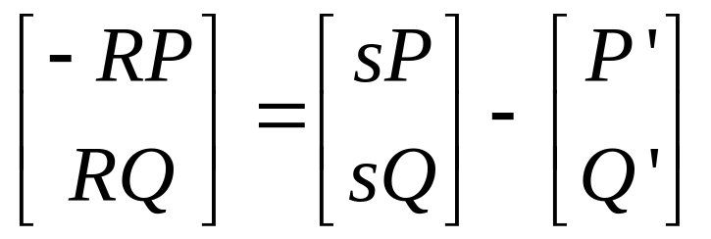
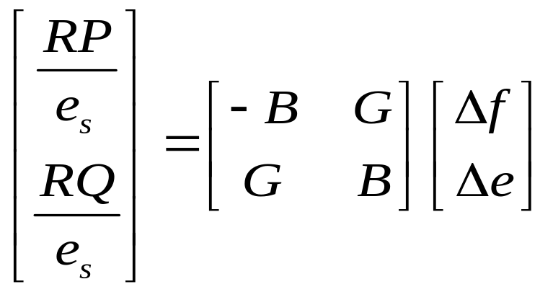
(4-26)写成：
(4－28)
第二步
定义：
(4－29)
第三步
有：
提醒：这里的雅可比矩阵已经是一个常数对称阵
(4－30)
第三步
东南大学电气工程系

Slide 49
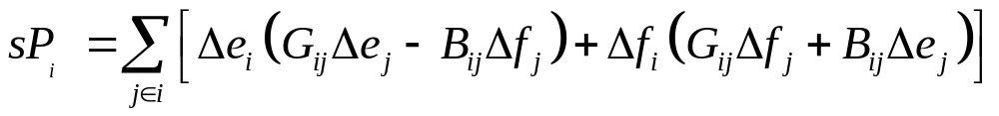
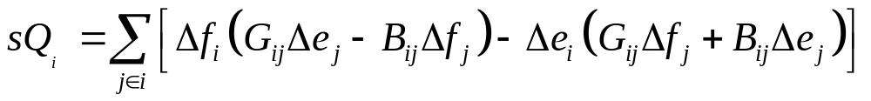
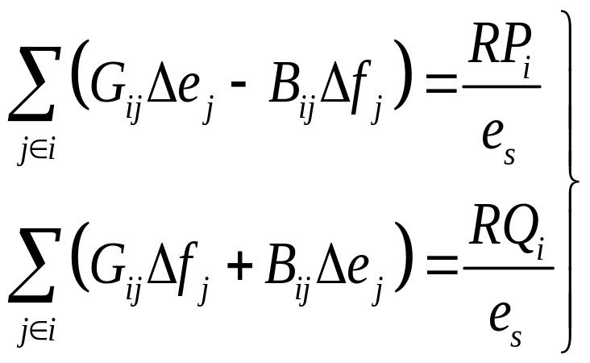
如何求二阶项SP_{i},SQ_{i}
继续利用泰勒级数二阶项与一阶项有相似形式的公式(4－9)。
(4－31)
展开式（4－30）有下式：
(4－32)
东南大学电气工程系

Slide 50
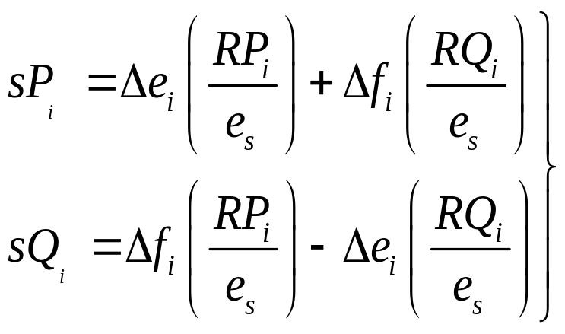
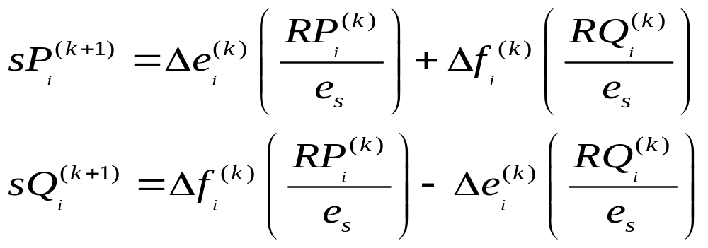
SP_{i},SQ_{i}迭代格式
带入（4－31）中。于是（4－31）变成：
(4－33)
写成迭代格式：
(4－34)
第二步
东南大学电气工程系

Slide 51
一个平衡节点其余为PQ节点的计算步骤
所有节点除平衡节点外全部属于PQ节点
依次用 迭代
参见第一步、第二步、第三步
如果网络中所有节点除平衡节点外全部属于PQ节点，则计算过程就是反复的以此应用上述公式进行迭代计算，在进行第一次迭代时，置sP⁽⁰⁾＝sQ⁽⁰⁾＝0。
(4－20)
(4－21)
(4－34)
(4－29)
(4－30)
东南大学电气工程系

Slide 52
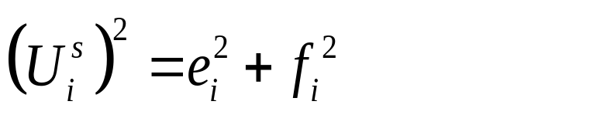
包含PV节点的情况
其次，若电力系统n个节点除了l个PQ节点及一个平衡节点之外，还有m个PV节点，则对每个PV节点，具有以下两个有功注入及电压模值方程式。
对有功的处理，和PQ节点相同，但在利用(4-33-1)式求PV节点i的sP_{i}时，其中的RQ_{i} /e_{s}要利用式(4-32)进行计算。
东南大学电气工程系

Slide 53
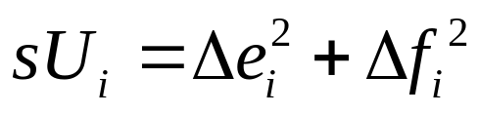
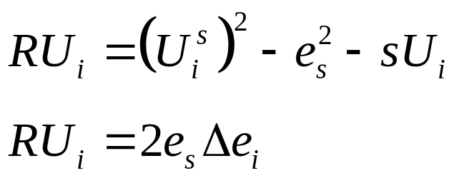
对电压模值的处理
对电压模值的处理。在给定电压初值(U_{i}⁽⁰⁾＝e_{s}＋j0)附近展开成泰勒级数
(4－35)
式中：sU_{i}为二阶项
定义：
则有：
(4－36)
(4－37)
(4－38)
东南大学电气工程系

Slide 54
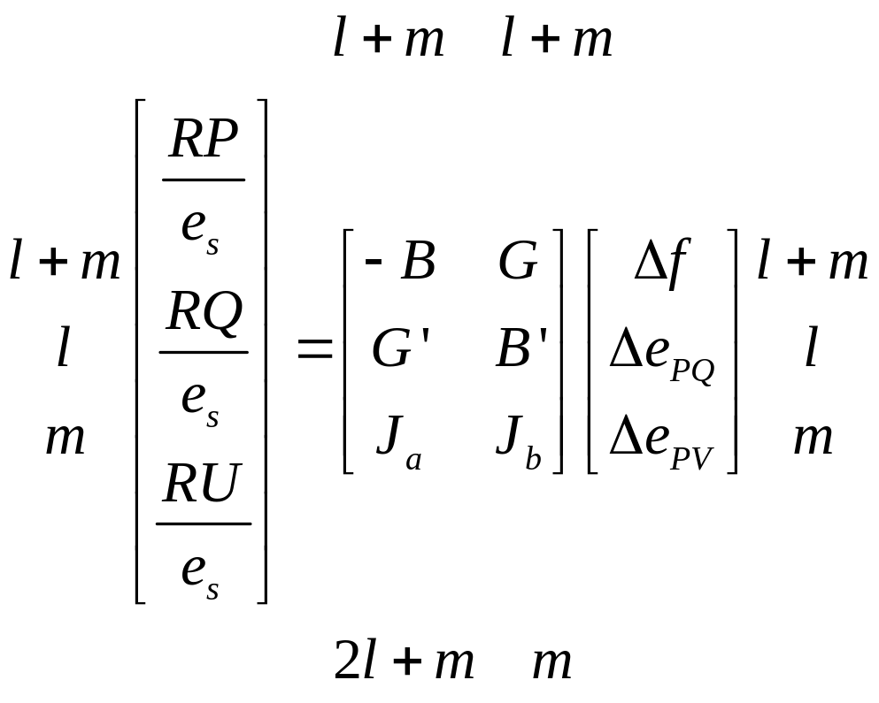
修正方程的形式
系统中同时存在PV、PQ节点，假定PV节点的编号在PQ节点的后面
(4－39)
东南大学电气工程系

Slide 55

修正方程的形式（续）
简化：将系数矩阵除去最后的m行及m列，则余下的（2l＋m）阶矩阵J_{c}为常数对称阵，上式改写:
(4－40)
东南大学电气工程系

Slide 56




修正方程的形式（续）
J_{a}是一个零阵，上式分解为两个子式
J_{b}是对角为2的对角阵，由4-42得：
4-43代入4-41得电压修正量：
(4－41)
(4－42)
(4－43)
(4－44)
东南大学电气工程系

Slide 57

2.2算法的原理框图
收敛判据
东南大学电气工程系

Slide 58
2.3算法的性能和特点
总结：
在收敛性方面，属于“等斜率法”的范畴，和牛顿法的平方收敛特性相比，达到收敛的迭代次数较牛顿法多。
计算速度可以接近快速解耦法。
矩阵的存储量也比较少。
较快速解耦法，收敛的可靠性更好。
东南大学电气工程系

Slide 59
结束
待续 …
下次内容：
最小化潮流算法
东南大学电气工程系

